Slide 1
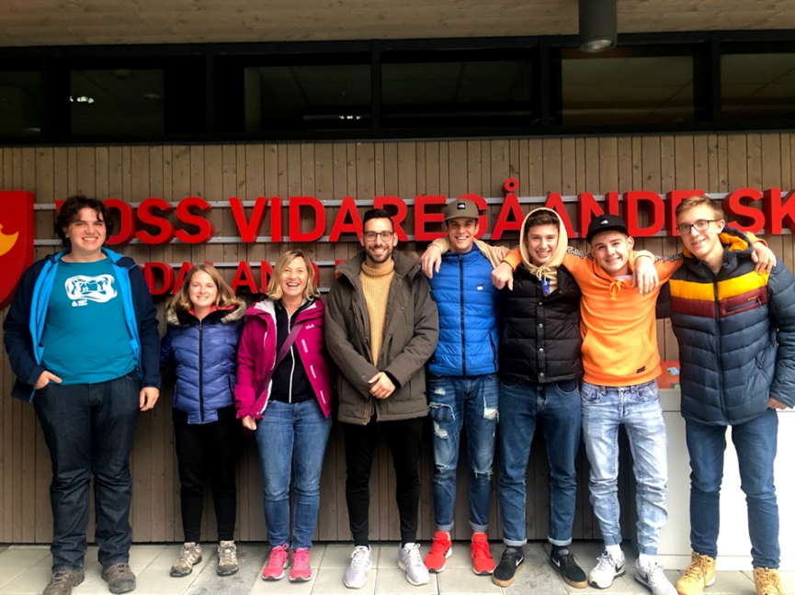
PRAKTIČNO USPOSABLJANJE NA NORVEŠKEM 2019
Udeleženci mobilnosti:
Učitelja mentorja: Rok Miščevič in Tadeja Polajner
Dijaki: Nace Gosnik, Bor Klančar, Nejc Juntes, Tjaž Zorman, Tjaša Novak, Timon Malnar

Slide 2
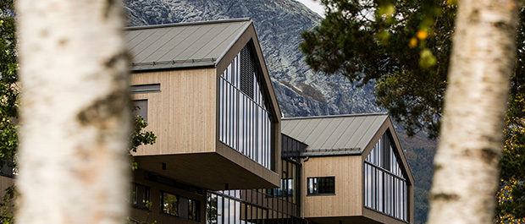
VOSS JORDBUKSSKULE
Zgrajena leta 2016
Veliko denarja za umetnost
Naravovarstvo, Agro kultura, Konjeništvo, Lesarstvo, Strojništvo, Avtomehaničarstvo
Blizu mesta Voss
Za 30 dijakov približno 4 profesorje
15 dijakov v razredu

Slide 3
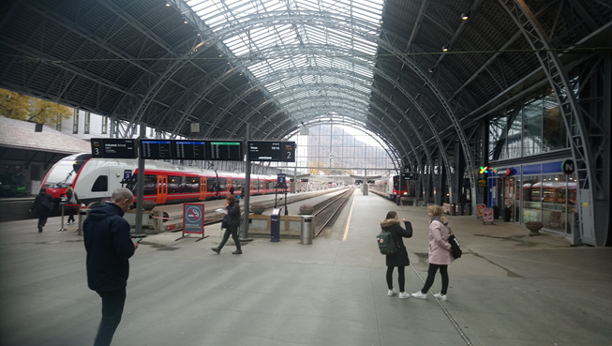
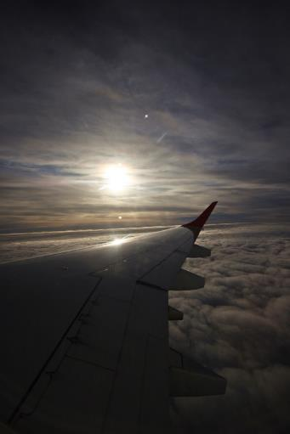
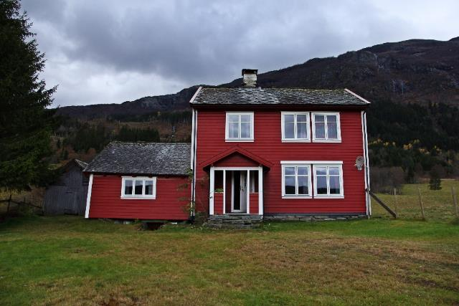
1. dan
Odhod iz Strahinja
Let Dunaj – Kobenhaven
Let Kobenhaven – Bergen
S tranvajem z letališča na železniško postajo Bergen
Vlak Bergen – Voss
Nastanitev v hiši

Slide 4
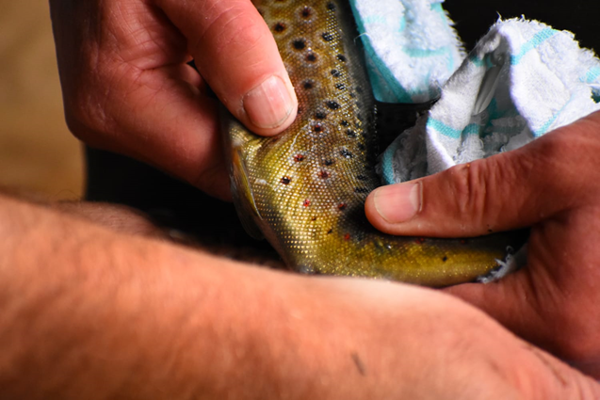
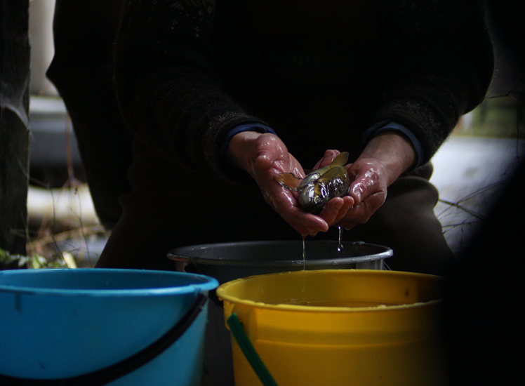
2. dan
Lovljenje rib s posebno napravo
Odvzem iker za razplod
Ogled bližnje soteske

Slide 5
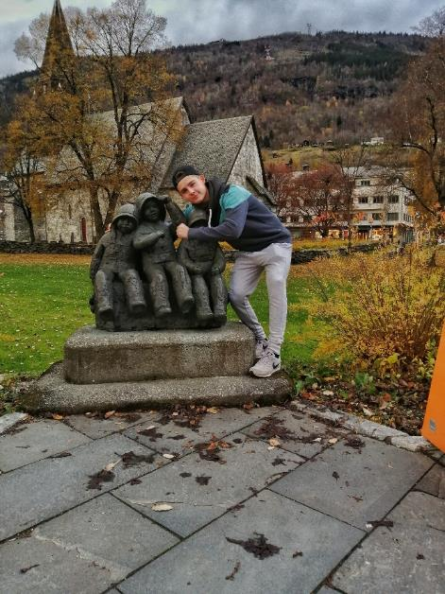
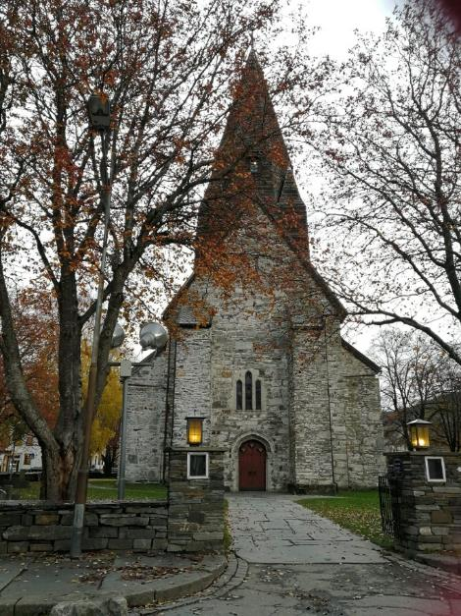
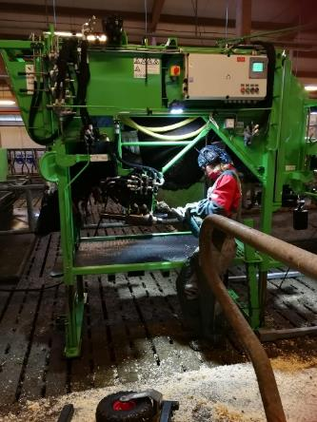
3. dan
Delo v hlevu
Ogled urejanja parkljev kravam
Učenje o GPS napravah
Ogled mesta Voss

Slide 6
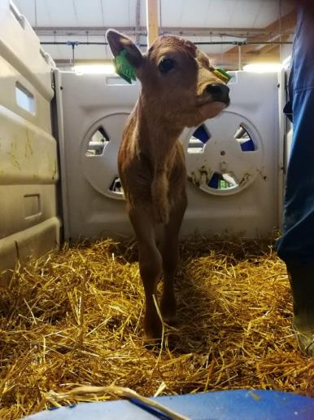
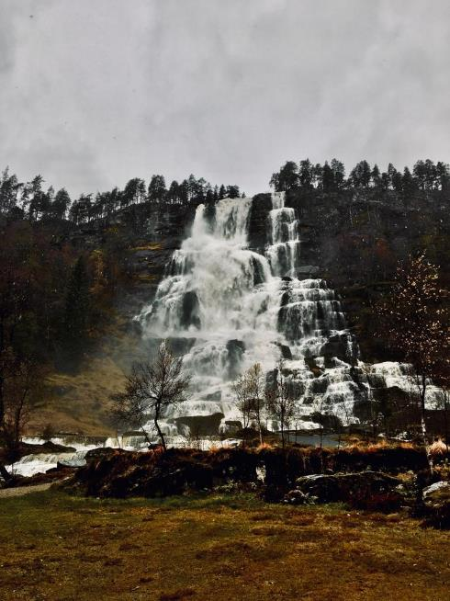
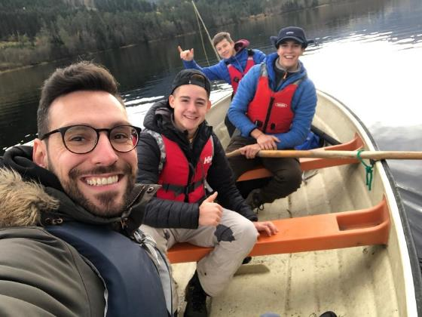
4. dan
Delo s telički
Hranjenje ovac
Priprava hrane za v naravo
Naravovarstveniki odšli ribarit
Izlet v Ulvik in do bližnjega slapu

Slide 7
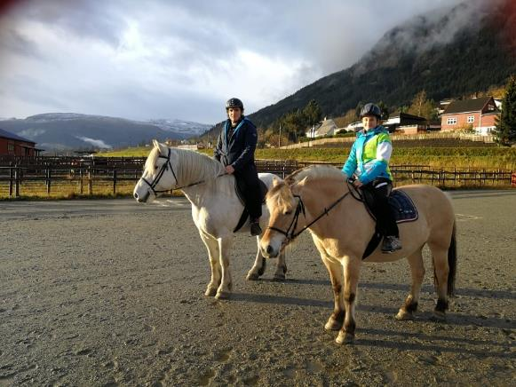
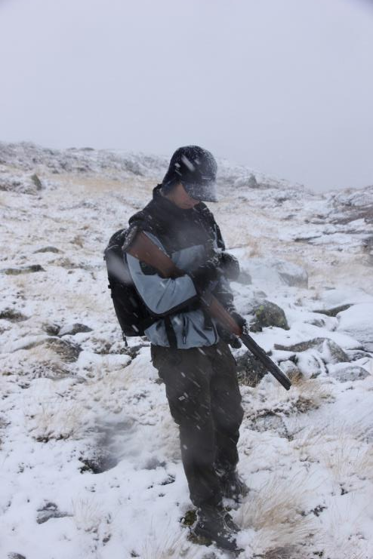
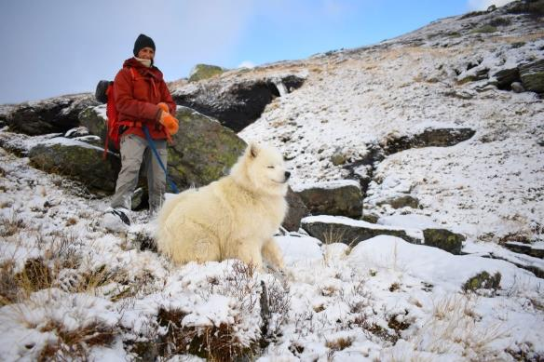
5. dan
Jahanje
Popravilo motorne žage
Lov na belke

Slide 8
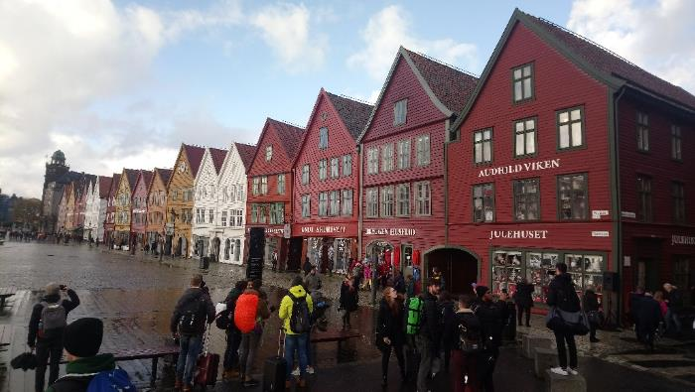
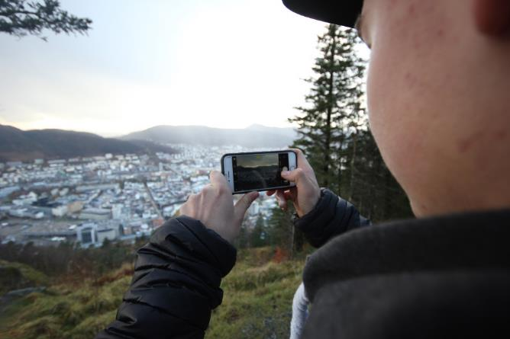
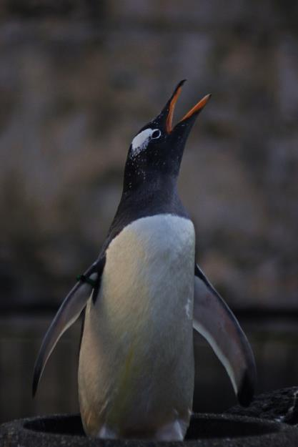
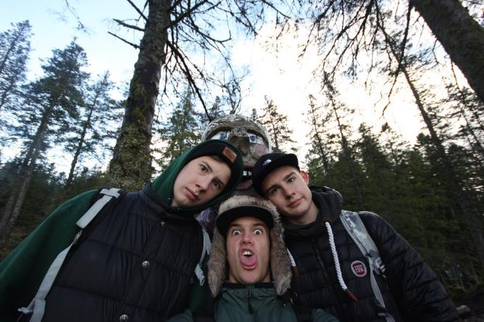
6. dan
Izlet v bergen
Ogled akvarija
Kosilo
Ogled razgledne točke
Ogled hiš pod unescovo zaščito

Slide 9
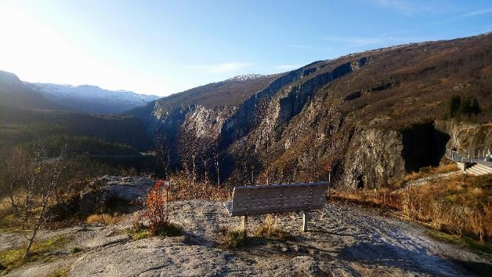
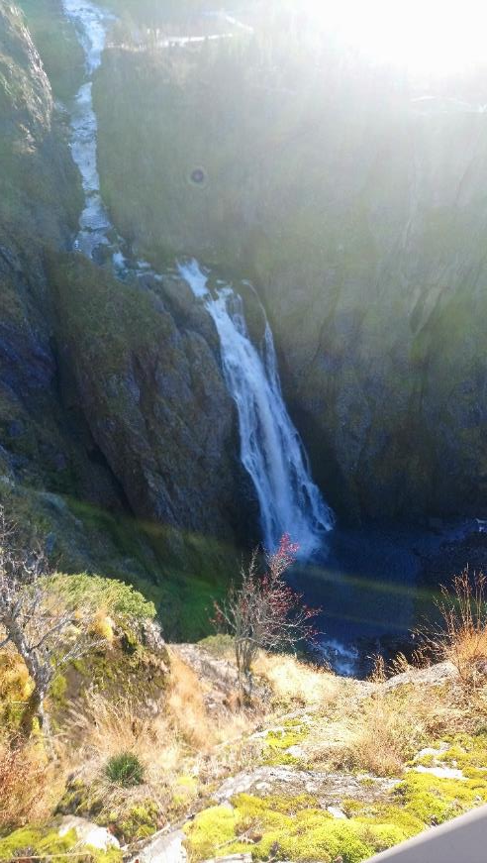
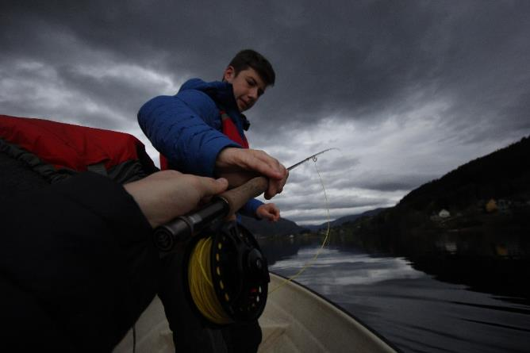
7. dan
Lovljenje rib
Pospravljanje po hiši
Ogled Hardangervidda naturesenter

Slide 10
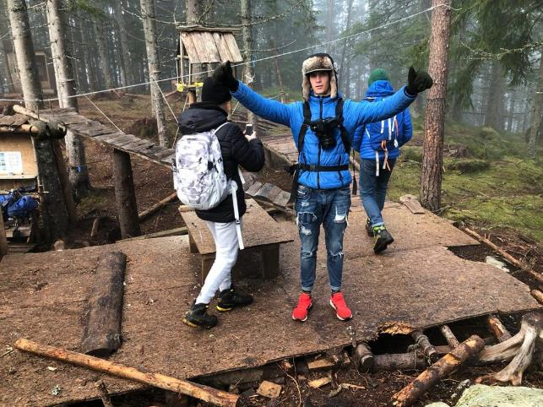
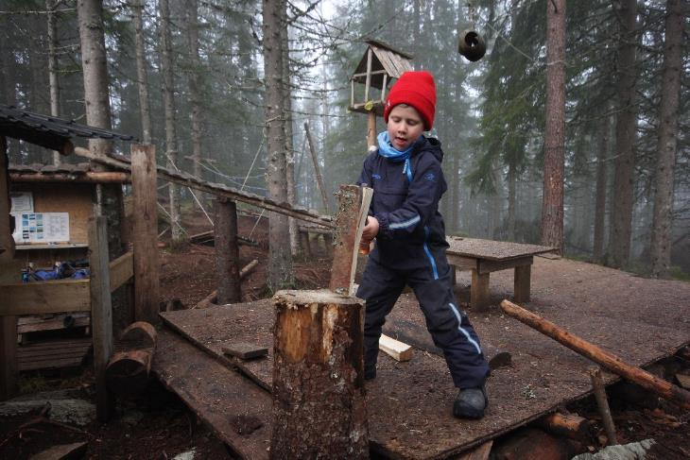
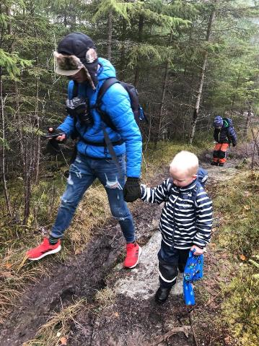
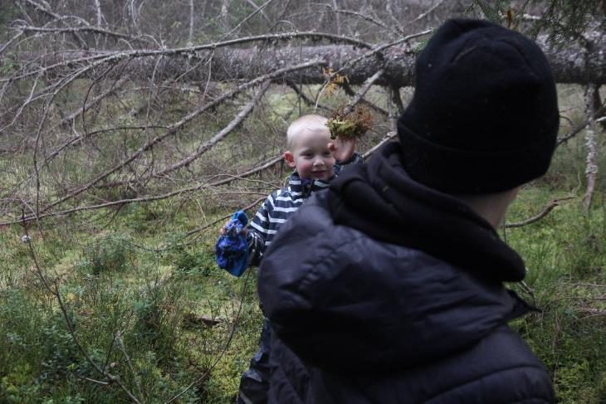
8. dan
Ogled vrtcev
Otroci so predvsem zunaj
Znajo cepit drva ter kuriti ogenj
Ogled Gudvangen fjorda

Slide 11
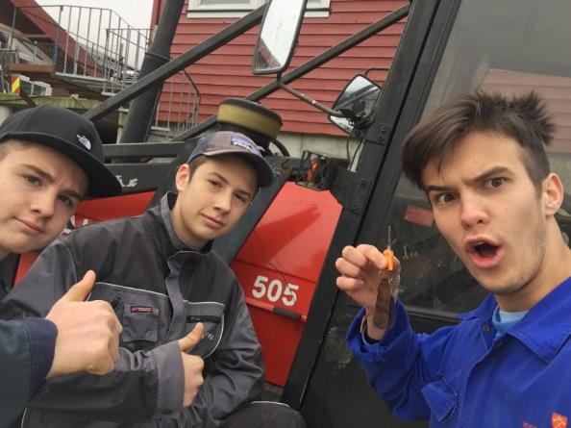
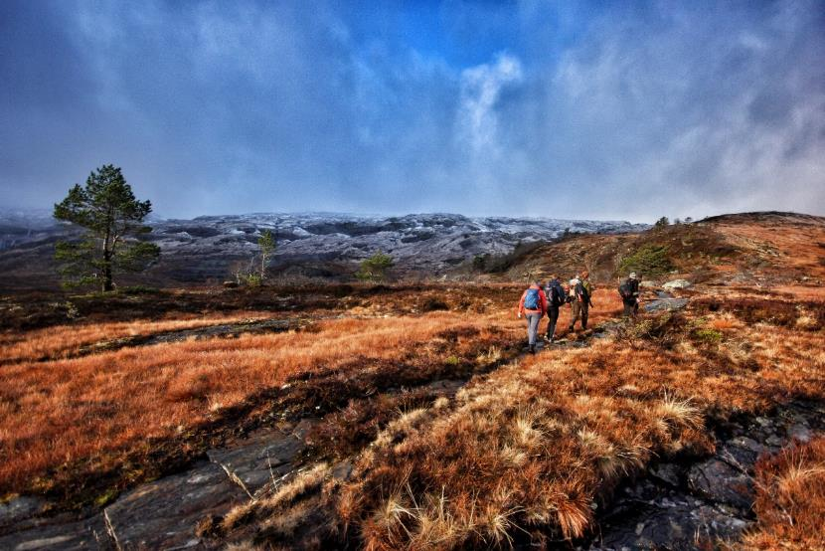
9. dan
Delo v hlevu
Lov za gozdnimi pticami

Slide 12
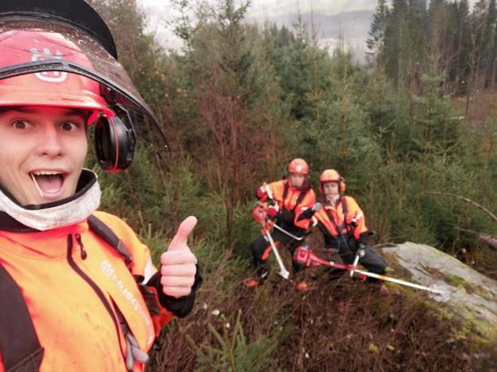
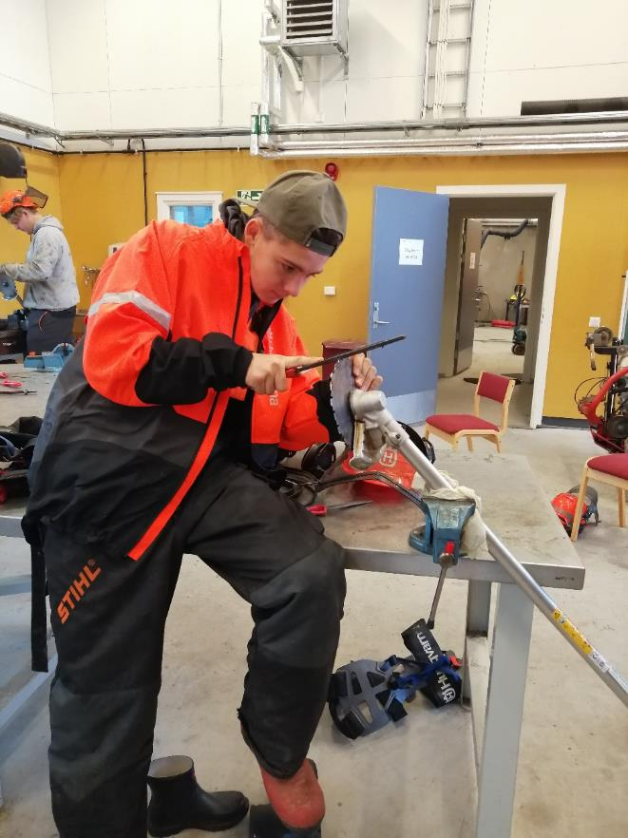
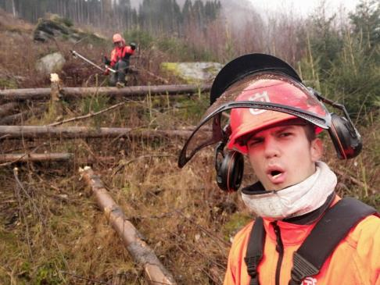
11. dan
Gozdarstvo
Priprava hrane za ekspedicije

Slide 13
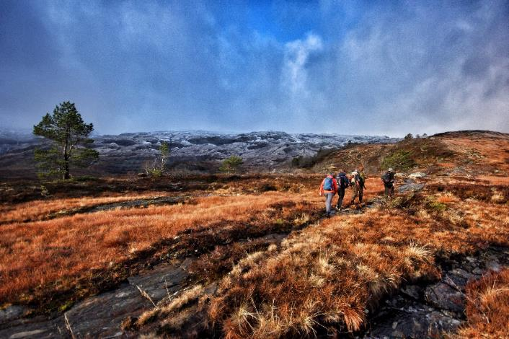
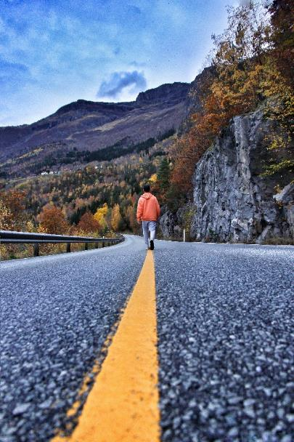
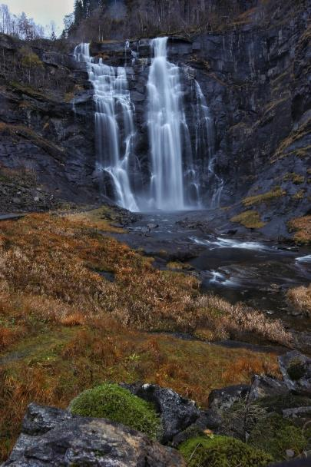
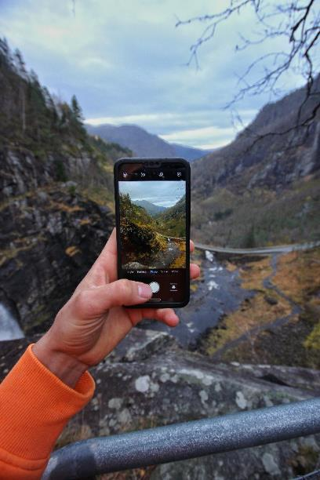
HVALA ZA POZORNOST

